Slide 1
Forum Forumsession #2
Tisdag 16/2 14:00-14:15
SEE075 – Evolution och självorganisation i biologiska system, 5 hp
LP3, 2021 – Globala System
Claes Andersson, Fysisk Resursteori, Chalmers tekniska högskola, claeand@chalmers.se

Slide 2
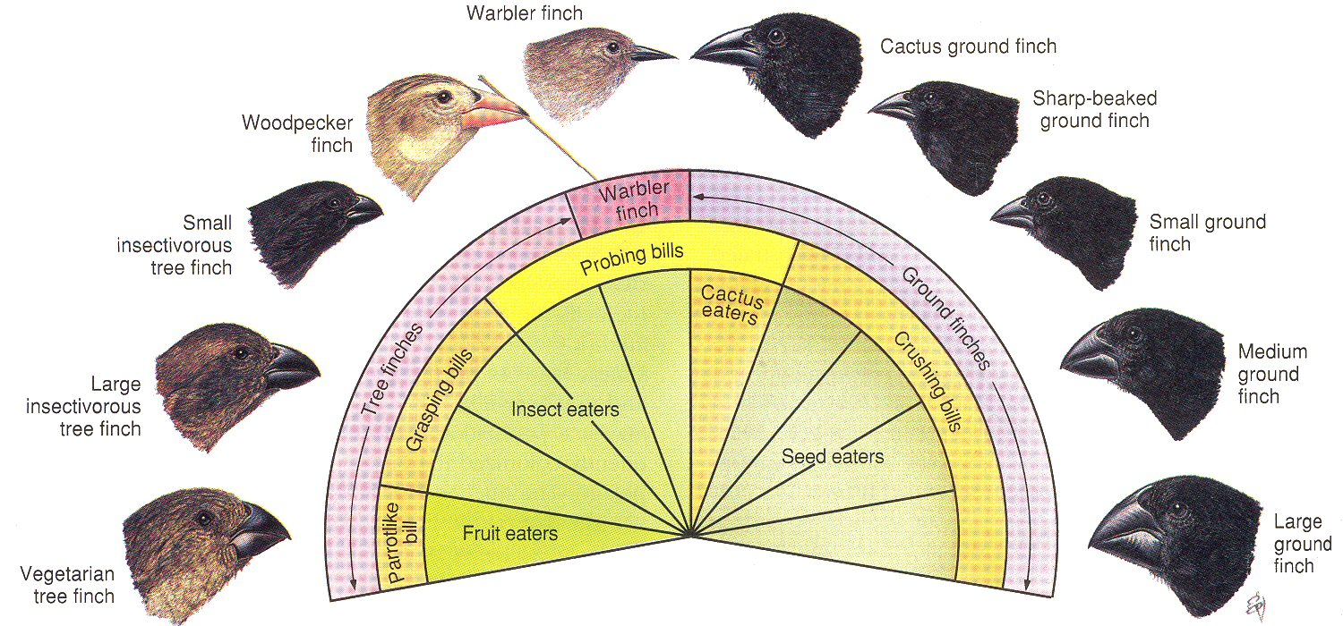
Varför kan man inte betrakta artbildning?
Man observerar evolution i laboratorier tämligen lättvindigt.
Uppfödning av djur och växter är ett annat exempel. Likaså domesticering.
Även i det fria kan man undantagsvis se evolution hos större djur.
Den genetiska separationen är dock långsam av sig själv.
Man kanske kan säga att närvaron av arter som får avkomma med reducerad fertilitet visar den mekanismen i olika stadier av framskridande.
Darwins finkar (Galapagosöarna) har observerats i detalj över flera decennier för att dokumentera förändringar i näbbarnas former när miljö på olika öar genomgår förändringar. Det är inte artbildning, men man ser tydligt hur egenskaperna hela tiden följer omgivningen.

Slide 3
Hur vet vi att evolutionen verkligen förklarar livet?
På sistone har det tillkommit fler typer av processer som man måste komplettera naturligt urval med. Självorganisation till exempel. Vi talar mycket mer om sådana ytterligare processer nästa vecka.
Det finns i princip konklusiva evidens. Till exempel att släktskapet mellan allt levande bildar exakt den sortens träd som naturliga urval förutsäger.
Inga biologiska fenomen är helt obegripliga utifrån ett evolutionärt perspektiv. Stora stötestenar (främst prokaryoter och eukaryoters uppkomst) har förklarats med hjälp av ETI.
Det finns heller ingen alternativ naturalistisk förklaring. I så fall skulle den behöva leda till i princip samma förutsägelser, men på något sätt vara troligare.
Medvetande är väl det fenomen som kvarstår som oförklarligt. Men det är inte säkert att det är ett problem i samma stil. Det går inte ut på att förstå hur en särskilt form av organisation har uppstått.

Slide 4
Teleologi
Vi talar ofta om arter och individer som om de på något sätt ”ville” utvecklas mot mer anpassade former.
Vårt språk och vår kognition inte riktigt kan greppa hur en evolverande population beter sig.
Om vi talar på det viset så kan vi skildra evolutionen, men vi leds in på en del felaktiga sätt att tänka.
Det verkar som att Darwinismen förutsätter att gener och mikroorganismer har en vilja, trots att hela poängen med Darwinismen är att det är tvärt om.
Men det blir helt enkelt klumpig prosa om man försöker uttrycka sig med full precision.
Man kanske kan säga att en art under evolution beter sig som om den ville evolvera. Vilket är logiskt. Darwinismen ersätter just precis förklaringsmodeller som involverar en intelligent vilja.

Slide 5
Djurs intelligens
Varför har djur centrala nervsystem? Vad tillåter de?
Minne och inlärning.
Vad gör inlärning? Det gör att beteendet kan vara mindre ”spikat” genetiskt, och att den sista biten av anpassning görs i växelverkan med den omgivning som individen faktiskt hamnar i. Det gör arten robustare och bättre anpassad.
Det är en form av s.k. ”epi-genetisk” anpassning (epi = efter).
Hjärnor är väldigt dyra organ. De kostar en massa energi och det tar tid och energi att fylla dem med inlärning och minnen.
Om hjärnan blir lite större (på en art), hur mycket extra nytta? Betalar det sig?
Det beror på djurets ekologiska nisch.

Slide 6
Smarta djur tillhör lite olika kategorier:
Rovdjur är lite smartare än växtätare. Möjligen delvis av nutritionella skäl. En del mikronutrienter (vissa typer av fetter osv.) som behövs för att bygga upp nervceller utvinns betydligt bättre ur animalisk föda. Men rovdjur måste även överlista bytesdjur, planera, och ta initiativ när de jagar.
Sociala djur har större hjärna än solitära djur. De måste lösa de ganska kniviga problem som kommer sig ur socialt samspel. Ju större grupper ju större hjärna.
”Extractive foragers” har störst hjärnor: Djur som specialiserar sig på föda som andra arter har svårt att komma åt. De ”överlistar” dessa resurser med specialiserade lösningar. Djur som använder verktyg är nästan alltid just extractive foragers. Till exempel människoapor och kråkfåglar.
Hjärna och intelligens är en del av ett större system av evolutionära trade-offs.
Vad skall man investera i?
Eller, rättare sagt, för att undvika teleologi: Vilka varianter av evolutionära ”investeringsbeslut” fungerar bäst?

Slide 7
Människans intelligens:
Till stora delar i kulturellt nedärvd kunskap.
Mänsklig kultur är kumulativ. Den är på tok för omfattande för att kunna produceras under en enda livstid utan har ackumulerats över djup historisk tid.
Samtidigt har människan anpassat sig till att leva via kulturen.
Flera djurarter har traditionella beteenden via social inlärning – det är till och med ganska vanligt.
Men deras ”djurkulturer” förändras inte kumulativt. De blir inte mer och mer komplexa eller sofistikerade med tiden.
Människan imiterar medan djur emulerar. När apan ser en smart grej så ser den främst resultatet och börjar hitta på ett eget sätt att uppnå samma sak, med hjälp av en del hintar om hur att gå tillväga.

Slide 8
Människor fokuserar på själva lösningen.
Vi kan tänka oss att lära in lösningar som vi inte har en aning om vad de gör eller varför – såvida vi lär oss av någon med hög prestige, och/eller många av våra vänner gör på det sättet.
Vi förstår inte alls alltid varför kunskapen är till nytta – men vi är anpassade efter att vår förmåga att förstå just precis sådant är begränsad. Så vi får ett välbefinnande genom att helt enkelt lära oss saker och ting.
Resultatet är att mänsklig kultur kan byggas utan att begränsas av vad människor kan förstå. Man kan använda en mobiltelefon utan att kunna programmera den, och programmera den utan att kunna bygga den.
Vi väldigt lite aning om exakt hur våra samhällen fungerar, och särskilt hur de har fungerat historiskt. Vi behöver inte förstå det för att leva i samhället.
Vi bygger alltså tillsammans system som vi själva inte förstår, men som vi helt förlitar oss på.

Slide 9
Vad är värdet av kunskapen i den här kursen?
Detta tar oss till värdet av denna kurs!
Det är väldigt svårt att säga exakt hur ni har nytta av att, exempelvis, kunna namnet på de fyra eonerna.
Jag skulle säga att det faller under kategorin avancerad allmänbildning.
Ni kanske inte kan rabbla upp dem om fem år, men ni kommer att känna igen dem, och ni kommer att ha en bättre känsla för hur saker och ting hänger ihop naturhistoriskt.
Man kan givetvis inte bara lära sig en massa kunskap som känns intressant i sig. Man måste lära sig konkreta saker som ger en verktyg i yrkeslivet.
Men det är en balans mellan bildning och utbildning – och den här kursens roll är inte främst att bidra med konkreta verktyg, utan med bildning.

Slide 10
Evolution under Antropocen
Hur påverkar människan evolutionen?
Domesticering. Städer. Jordbruk. Skogsbruk. Fiske.
Om man tänker sig att vårt nuvarande samhälle kvarstod under 10 miljoner år så kan vi nog vara väldigt säkra på att fauna och flora skulle ha ändrat sig betydligt.
Mycket påverkan är rena sidoeffekter. Vi avser dem inte, men vi har svårt att göra någonting åt dem.
En del av dessa skulle livet kunna anpassa sig till, men till priset av stor utslagning. Som alltid.
Pollinatörer – som vi diskuterade sist – är ett bra exempel. Ingen avser att skada dem. Pesticider de skadas av används för att lösa helt andra problem. Men användandet orsakar, via bina, andra och oförutsedda effekter.
Oavsedda effekter är väldigt ofta negativa av rent termodynamiska anledningar: Det finns fler sätt att riva saker på än det finns sätt att bygga upp dem på.

Slide 11
Hur påverkas människan av sin kultur?
Vi är ett väldigt ovanligt djur.
Vi är redan totalt formade av vårt liv inom kulturen.
Vi måste födas in i ett kulturellt samhälle och inbäddas i det för att få de färdigheter som gör vår hjärna och kropp användbara.
För vår hjärna är annars bara stor och energislukande.
Vår kropp excellerar i princip inte på någonting. Homo blev till exempel en apex-predator samtidigt som hennes kroppsliga anpassningar hela tiden gick i riktning mot mindre robust kroppsbyggnad, mindre fysiologiska vapen (tänder exempelvis), lägre muskelstyrka och mycket mer kroppsfett.
Det vill säga – tvärt emot vad man normalt hade förväntat sig skulle hända med en apex-predator!

Slide 12
Hur påverkas människan i framtiden?
Försvagade selektionstryck är minst lika viktiga som nytillkomna selektionstryck.
Till exempel, selektionstrycket på våra inre organ är väldigt starkt. Allvarliga fel selekteras mot mycket snabbt. Oftast långt innan en graviditet ens har upptäckts. De flesta fel sållas efter ett par celldelningar! Dessa fel selekteras alltjämt emot starkt.
Det får dock rimligtvis en effekt om man släpper på selektionstrycken: Sjukdomar, styrka, och så vidare.
Jag skulle personligen tro att människans psykologi kommer att påverkas starkt. Vissa personlighetstyper verkar passa in sämre idag än de gjorde förr.
Om människors psykiska mående varierar på nya sätt (med ny teknik och nya krav) - så leder det säkert på en populationsnivå till selektion i långa loppet.
Vart det leder är en svår fråga. Dagens förhållanden lär ju inte bestå oförändrade under tusentals år.

